Slide 1
Knowledge Sharing: Python Objects
16-03-2021

Slide 2
Topics
Benefits of objects (cf. functions)
State vs Behavior
Namespaces
Objects and protocols
Python’s data model
Dunder methods
Methods and method types
Private / protected methods
Static methods and class methods
Class inheritance

Slide 3
Behavior vs State
Behavior
Performs some kind of action:
Functions
Methods
def cumulative_sum(list_):
csum = 0
cumulative = []
for value in list_:
csum += value
cumulative.append(csum)
return cumulative
State
Stores value(s) / data:
Variables
Constants
x = 1
PI = 3.14
data = [1, 2, 3, 4]

Slide 4
Namespaces op orde
Bevat alle “dingen” die je aanmaakt:
variabelen via =
functies via def
classes via class
objecten via <class>()
… en dingen die je importeert.
Overzichtelijke namespace verminderd kans op fouten!
C:>python
__main__
x
x = 3
pd
import pandas as pd

Slide 5
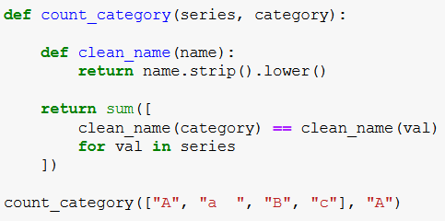
Namespaces zijn hiërarchisch
Schema toont de hiërarchie voor:
__main__
count_category
count_category
clean_name
clean_name
name

Slide 6
Namespaces zijn hiërarchisch
Zoekvolgorde is:
Lokaal functie clean_name
Omvattend functie count_category
Globaal module __main__
__builtins__ module __builtins__
__builtins__
__main__
count_category
count_category
clean_name
clean_name
name

Slide 7
Functies en namespaces
Manieren om state mee te geven:
Impliciet: vanuit omvattende namespaces.
Expliciet: via functie argumenten.
State teruggeven via een return statement
Functies maken tijdelijke namespace:
State iedere keer opnieuw meegeven…
__main__
values[“A”, “a ”, “c”]
target = “a”
count_category(values, target)
…
return z
result

Slide 8
Objecten en namespaces
Objecten maken eigen namespace.
Meestal aangeduid met “self”.
Bundelen van “state” en “behavior”.
Kan meerdere “behaviors” omvatten.
__main__
Person
_name
_age
say_hi(self)
is_adult(self)

